Slide 1
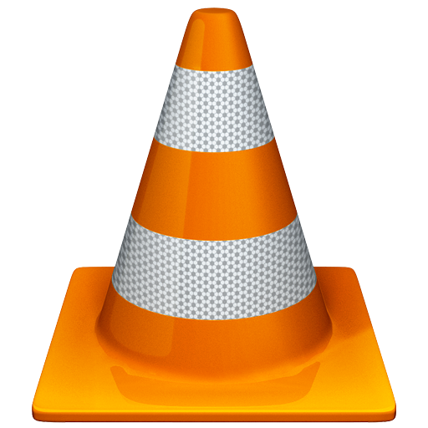
Popestritev pouka športne vzgoje
z raznimi rekviziti, IKT orodji in varnostnimi vsebinami
Uporaba zamika predvajanja
Dušan Štuhec OŠ Bojana Ilicha, Maribor dusan.stuhec@guest.arnes.si

Slide 2
Zakaj zamik predvajanja?
Učenje gibalnih prvin je najboljše s pomočjo kvalitetne povratne informacije:
- slušna (ob vsaki ponovitvi),
- vidna (redko, s pomočjo snemanja).
Problem: uro je treba končati prej, intenzivnost je nižja, učenci nimajo možnosti takojšnje poprave…
Rešitev: sistem, ki omogoča takojšnjo, vidno povratno informacijo s pomočjo zamika predvajanja –
TIMESHIFTING.

Slide 3
Kaj pri ŠV pridobimo s sistemom za zamik predvajanja?
vadba je intenzivnejša (v primeru snemanja in naknadnega ogleda temu ni tako),
vadba je zanimivejša,
vadba je kvalitetnejša (ob slušni informaciji učenci dobijo takojšnjo vidno informacijo – obe združeni sta najmočnejše orodje pri motoričnem učenju),
- učenci so bolj motivirani za delo (vleče jih želja, da bi se videli).

Slide 4
Priprava “sistema”:
1 – vklopi računalnik
2 – priklopi kamero
3 – zaženi VLC

Slide 5
VideoLAN - VLC media player
odprtokodni program dostopen na:
http://www.videolan.org/

Slide 6
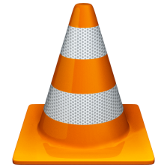
VLC media player okno:

Slide 8
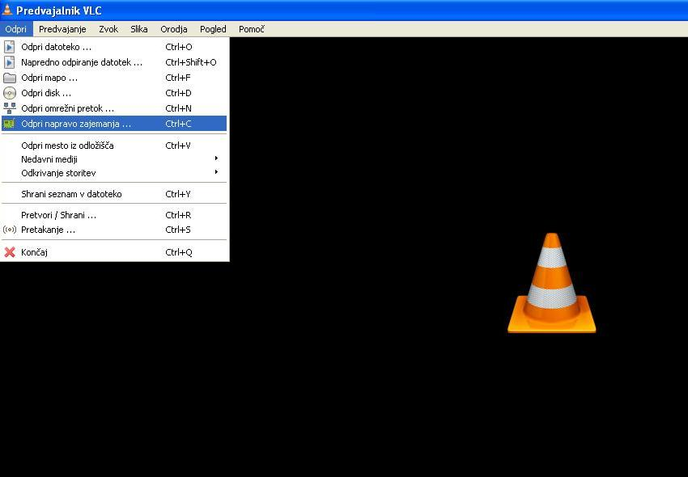

Slide 9
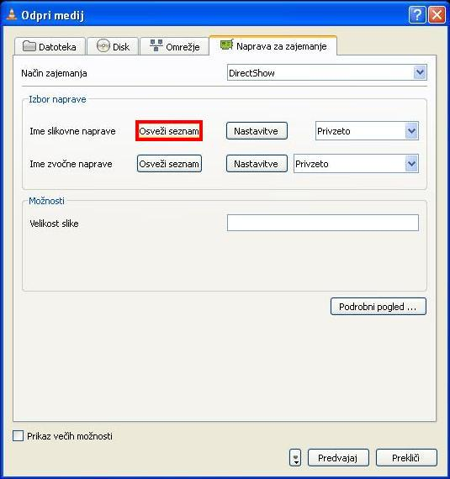

Slide 10
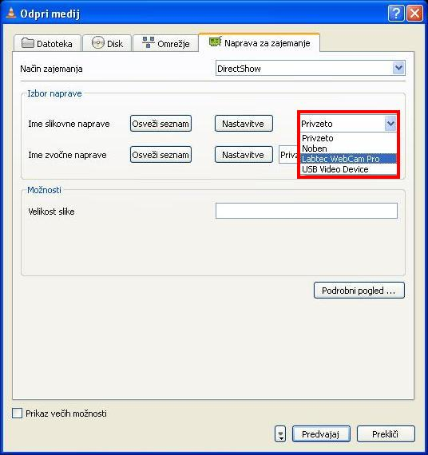

Slide 11
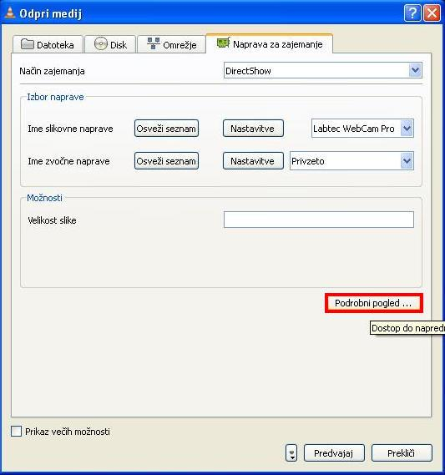

Slide 12
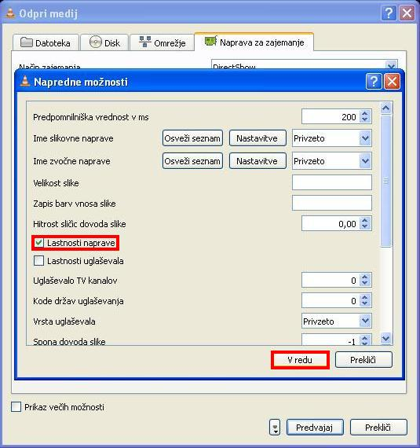

Slide 13
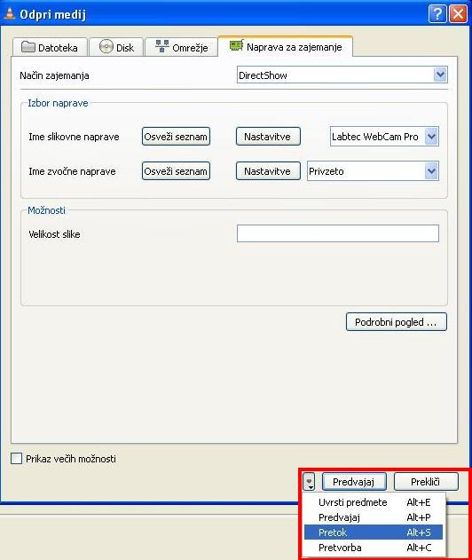

Slide 14
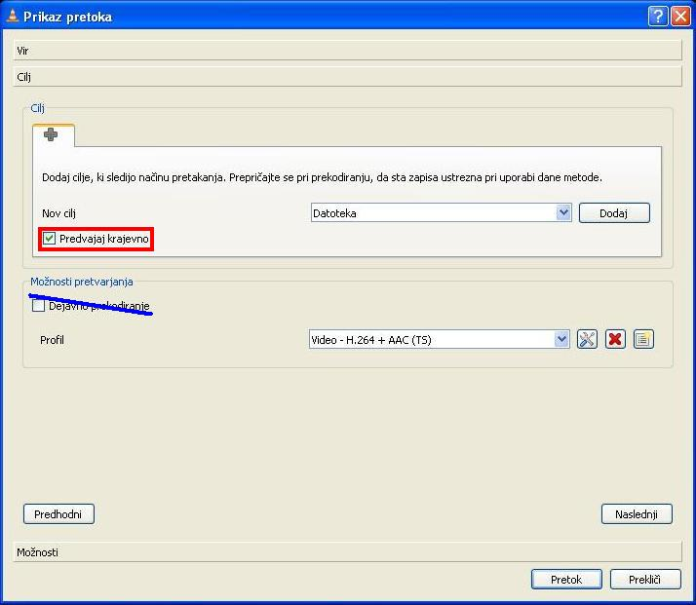

Slide 15
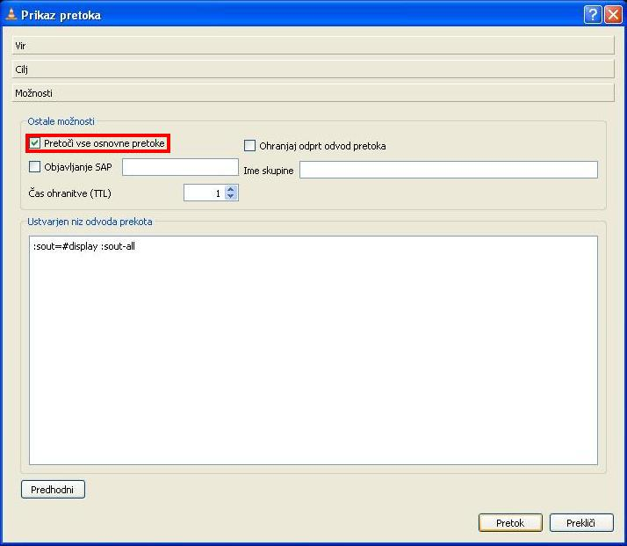

Slide 16
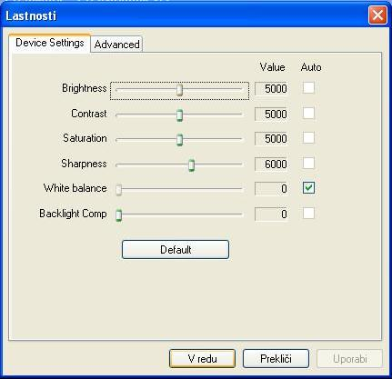

Slide 17
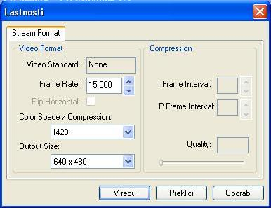

Slide 18
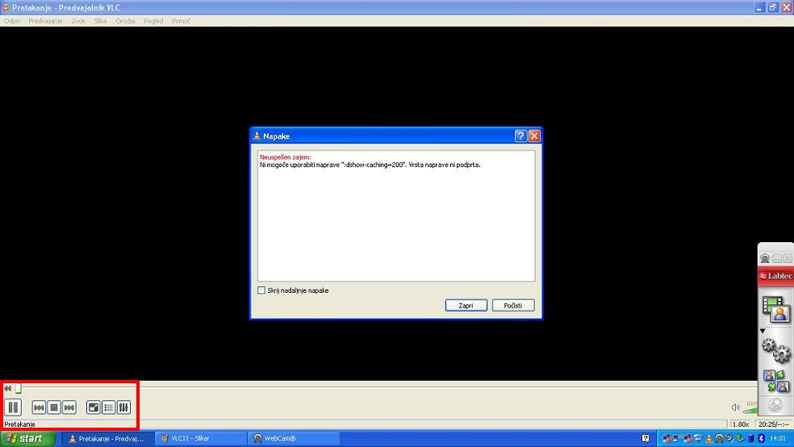

Slide 20
Predlogi uporabe programa za zamik predvajanja
A – krajši zamik predvajanja (enkratni gibi pri atletiki,
gimnastiki…)
B – daljši zamik predvajanj (gimnastične sestave, različne igre
z žogo…)

